Slide 1
L’ÉVALUATION PAR COMPÉTENCES
CAP CS HCR
Lundi 25 juin 2018

Slide 2
POURQUOI ?
L’évaluation de la compétence est une tâche fondamentale du travail de l’enseignant-évaluateur, puisqu'il s'agit d'évaluer la compétence des individus afin de certifier que ceux-ci sont en mesure d'exercer leur profession de manière autonome et selon des critères établis par les référentiels.
Formation PAF - L’évaluation par compétences CAP CS HCR - Juin 2018

Slide 3
COMMENT ?
Puisqu'il n'existe pas d'instrument de mesure idéal pour évaluer la compétence, l’acte d’évaluation représente une trace fidèle de l’observation. Le niveau de compétence n’est pas binaire « tout ou rien », il s’agit plutôt d’un continuum.
Il convient ainsi de déterminer la limite entre compétence et incompétence.
Formation PAF - L’évaluation par compétences CAP CS HCR - Juin 2018

Slide 4
PAR QUEL PROCÉDÉ ?
Les grilles d’évaluation indiquent les compétences, les tâches (travail demandé) et proposent des indicateurs de performance. Il convient pour l’évaluateur de sélectionner, pour une situation professionnelle donnée, la ou les tâches à évaluer pour la compétence ciblée, puis de choisir les indicateurs qui seront retenus et de placer le « curseur » entre les différents niveaux de maitrise observés.
Formation PAF - L’évaluation par compétences CAP CS HCR - Juin 2018

Slide 5
Exemple d’une grille de CAP HCR
Compétence 2- Collecter les informations et ordonnancer ses activités dans le respect des consignes et du temps imparti
Travail demandé | Question N° | Indicateurs de performance (à sélectionner ou à proposer en fonction de la situation) | MI -- | MF - | MS + | TBM ++
TD5 - Prendre connaissance des documents liés aux prestations (fiches techniques, états des réservations, plannings d’occupation des chambres, etc.) |  | Pertinence des informations collectées (nombre de couverts, état des réservations, prestations proposées, etc.) et des calculs effectués …………………………………………………… ……………………………………………………
TD6 - Dresser la liste prévisionnelle des produits nécessaires à la prestation |  | Pertinence des produits sélectionnés Prévision conforme des besoins ……………………………………………………
TD7 - Identifier et sélectionner les matériels nécessaires à l’activité |  | Choix adapté des matériels …………………………………………………… ……………………………………………………
TD8 - Planifier et organiser son activité en fonction des éléments de contexte |  | Choix cohérent de la planification …………………………………………………… ……………………………………………………
Justifications du niveau de compétence atteint par le candidat
Les niveaux de maîtrise ne doivent pas déboucher sur une valeur de points (note)
⬆ | ⬆ | ⬆
❶ | ❷ | ❸
Sélectionner la ou les tâches à évaluer pour la compétence ciblée en fonction de la situation | Choisir les indicateurs de performance à retenir | Placer le « curseur » entre les différents niveaux de maitrise en fonction des indices observés
Formation PAF - L’évaluation par compétences CAP CS HCR - Juin 2018

Slide 6
Exercice d’évaluation par compétence
Après visionnage des vidéos suivantes, et à l’aide de la grille d’évaluation fournie, il vous est demander de positionner le niveau de maîtrise atteint selon les indicateurs de performance.
Vous fixerez le niveau de maîtrise global de compétences pour chaque vidéo.
Formation PAF - L’évaluation par compétences CAP CS HCR - Juin 2018

Slide 7
GRILLE D’ÉVALUATION PAR NIVEAUX
Vidéo 1
Vidéo 2
Vidéo 3
Compétence 5- Mettre en œuvre les techniques professionnelles, assurer la prestation et son suivi dans un objectif de satisfaction client.
Travail demandé | Indicateurs de performance (à sélectionner ou à proposer en fonction de la situation) | MI -- | MF - | MS + | TBM ++
TD28 Préparer et réaliser le débouchage d’un vin blanc | Organisation du guéridon
 | Respect des techniques mises en œuvre
 | Aisance, élégance gestuelle
 | Rapidité d’exécution
 | Qualité et conformité de la prestation
MI
MF
MS
TBM
Formation PAF - L’évaluation par compétences CAP CS HCR - Juin 2018

Slide 8
Exercice d’évaluation par profil
Après visionnage des vidéos suivantes, et à l’aide de la grille d’évaluation, il vous est demander de positionner le niveau de maîtrise atteint selon les indicateurs de performance.
Vous déterminerez une note finalisée du profil global de compétences.
Formation PAF - L’évaluation par compétences CAP CS HCR - Juin 2018

Slide 9
GRILLES D’ÉVALUATION PAR PROFIL
Vidéo 4
Compétence 3- Accueillir, prendre en charge, renseigner le client, et contribuer à la vente des prestations.
Travail demandé | Indicateurs de performance (à sélectionner ou à proposer en fonction de la situation) | MI -- | MF - | MS + | TBM ++
TD10 Présenter les supports de vente. | Communication orale adaptée
 | Aisance, élégance des gestes
 | Qualité et conformité de la prestation
Formation PAF - L’évaluation par compétences CAP CS HCR - Juin 2018

Slide 10
GRILLES D’ÉVALUATION PAR PROFIL
Vidéo 5
Compétence 5- Mettre en œuvre les techniques professionnelles, assurer la prestation et son suivi dans un objectif de satisfaction client.
Travail demandé | Indicateurs de performance (à sélectionner ou à proposer en fonction de la situation) | MI -- | MF - | MS + | TBM ++
TD27 Mettre en œuvre les techniques de préparation et de service devant le client. | Application des pratiques d’hygiène
 | Aisance, élégance des gestes
 | Rapidité d’exécution
 | Qualité et conformité de la prestation
 | Satisfaction de la clientèle
Formation PAF - L’évaluation par compétences CAP CS HCR - Juin 2018

Slide 11
GRILLES D’ÉVALUATION PAR PROFIL
Vidéo 6
Compétence 5- Mettre en œuvre les techniques professionnelles, assurer la prestation et son suivi dans un objectif de satisfaction client.
Travail demandé | Indicateurs de performance (à sélectionner ou à proposer en fonction de la situation) | MI -- | MF - | MS + | TBM ++
TD28 Préparer, assurer le service des boissons. | Application des pratiques d’hygiène
 | Aisance, élégance des gestes
 | Rapidité d’exécution
 | Qualité et conformité de la prestation
 | Satisfaction de la clientèle
Formation PAF - L’évaluation par compétences CAP CS HCR - Juin 2018

Slide 12
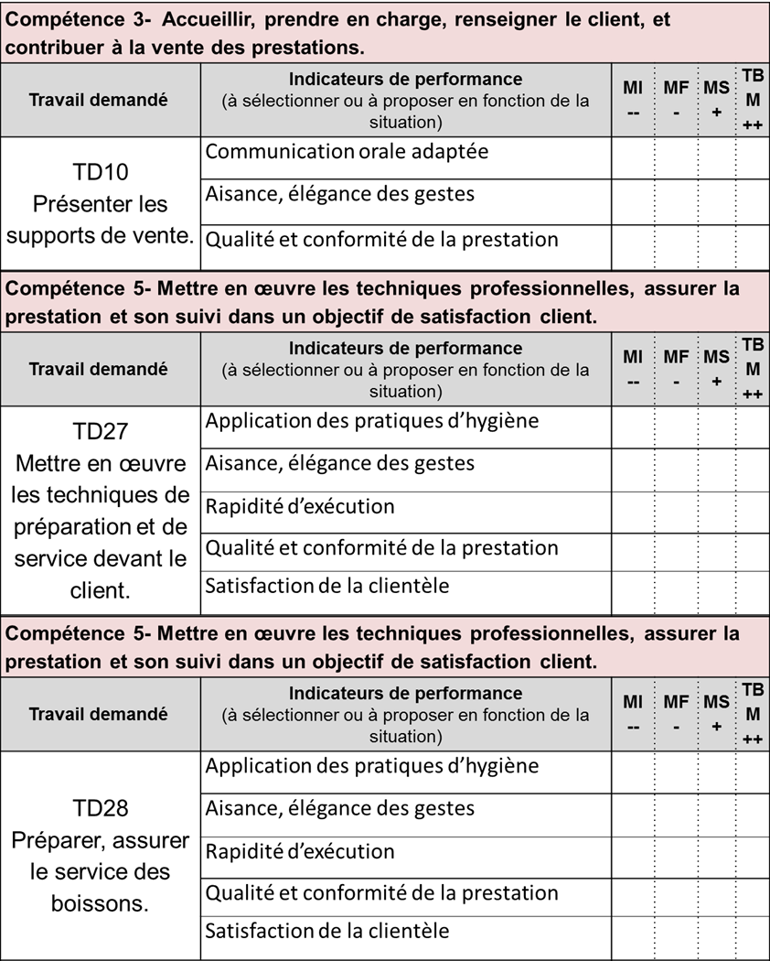
SYNTHESE DU PROCESSUS D’EVALUATION
Un niveau de maîtrise n’équivaut pas à une note !!!
x
x
Positionner le curseur pour chaque niveau de maîtrise !!!
x
x
Visionner la courbe des maîtrises de compétences !!!
x
x
x
x
Déterminer le profil global de compétences par une note !!!
x
x
12 ≤14
x
x
x
Formation PAF - L’évaluation par compétences CAP CS HCR - Juin 2018

